Slide 1

АСФАЛЬТ БЕТОННАН ЖӘНЕ БИТУМДЫ МИНЕРАЛДЫ ҚОСПАЛАРДАН ТӨСЕМЕДЕ ШҰҢҚЫР ЖӨНДЕУ.
ШҰҢҚЫР ЖӨНДЕУДІҢ НЕГІЗГІ ТӘСІЛДЕРІ МЕН ТЕХНОЛОГИЯЛЫҚ ОПЕРАЦИЯЛАРЫ

Slide 2
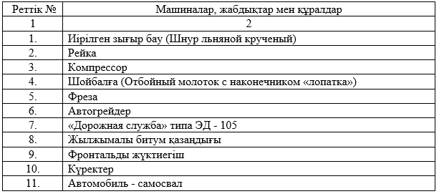
Дайындық жұмыстарына қолданылатын машиналар, жабдықтар мен құралдар

Slide 3
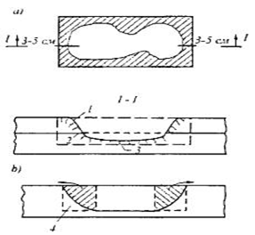
7.1 – сурет - Жөндейтін материал жаю алдында шұңқырды (ойықты) дайындау а – жөнделетін орынды дайындау; b – фрезалағаннан кейін ойық шеттерін өңдеу;
1 – ойықтың нашарлаған қабырғалары; 2 – төсеменің қатпарланған бөлігі; 3 – ойық түбінің бұзылған бөлігі; 4 – кесілген немесе шабылған ойық қабырғалары

Slide 4
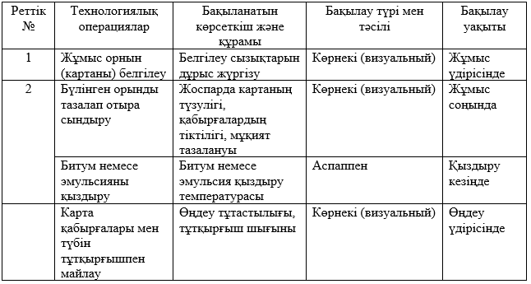
Дайындық жұмыстары кезінде операциялық сапаны бақылау

Slide 5
